Slide 1
汇编语言程序设计
Assembly Language Programming
第六章
32位指令与混编

Slide 2
IA-32结构的指令系统
整数指令集
  16位整数指令集
  32位整数指令集
浮点指令集
MMX指令集
SSE指令集
SSE2指令集
SSE3指令集
主要指令集
在16指令基础上形成的
32位整数指令集

Slide 3
6.1 32位指令的运行环境
16位逻辑段：段地址和偏移地址都是16位
——段地址左移4位加偏移地址形成20位物理地址
32位逻辑段：段地址和偏移地址都是32位
——段地址加偏移地址形成32位线性地址

Slide 4
实地址方式
实方式（Real Mode）与8086/80186的工作方式以及80286的实地址方式具有相同的基本结构
32位x86 CPU只能寻址1MB物理存储器空间，分段最大64KB，采用16位逻辑段
32位x86 CPU可以使用32位寄存器和32位操作数，也可以采用32位寻址方式
相当于可以进行32位处理的快速8086

Slide 5
保护方式
保护方式（Protected Mode）不仅具有段式存储管理功能，还提供页式存储管理功能，可以更好地支持虚拟存储器
在保护方式下，32位x86 CPU可以使用全部32条地址线，使微处理器可寻址的物理存储器达到4GB，采用32位逻辑段，其段地址和偏移量都是32位

Slide 6
虚拟8086方式
虚拟8086方式（Virtual-8086 Mode）是一种在保护方式下运行的类似实方式的工作环境
虚拟8086方式下仍然采用16位逻辑段：段寄存器的使用与实方式一样，左移4位加16位偏移量得到20位地址
多个8086程序可以利用分页机构将各自的逻辑1MB空间映射到不同的物理地址，从而实现共存于主存并行运行
虚拟8086方式的程序在最低特权层3下运行

Slide 7
寄存器组
8个32位通用寄存器：
  EAX EBX ECX EDX
  ESI EDI EBP ESP
6个16位段寄存器：
  CS SS DS ES FS GS
32位指令指针寄存器：EIP
32位标志寄存器：EFLAGS
其他的32位系统用寄存器
在原有16位寄存器
基础上扩展成为32位

Slide 8
寻址方式
32位有效地址＝
基址寄存器＋（变址寄存器×比例）＋位移量
基址寄存器——任何8个32位通用寄存器之一
变址寄存器——除ESP之外的任何32位通用寄存器之一
比例——可以是1 / 2 / 4 / 8
位移量——可以是8 / 32位值

Slide 9
32位寻址方式
⑴ mov eax, 44332211h
⑵ mov eax, ebx
⑶ mov eax, [1234h]
⑷ mov eax, [ebx]
⑸ mov eax, [ebx+80h]
⑹ mov eax, [ebx+esi]
⑺ mov eax, [ebx+esi+80h]
⑻ mov eax, [esi*2]
⑼ mov eax, [ebx+esi*4]
⑽ mov eax, [ebx+esi*8+80h]

Slide 10
32位扩展指令
16位指令系统从两个方面向32位扩展
  ⑴ 支持32位操作数
  ⑵ 支持32位寻址方式
mov ax,bx ;16位操作数
mov eax,ebx ;32位操作数
mov ax,[ebx] ;16位操作数，32位寻址方式
mov eax,[ebx] ;32位操作数，32位寻址方式
有些指令扩大了工作范围，或指令功能实现了向32位的自然增强

Slide 11
将立即数压入堆栈
PUSH i8/i16/i32
;把16位或32位立即数i16/i32压入堆栈。若是8位立即数i8，经符号扩展成16位后再压入堆栈
push word ptr 1234h ;压入16位立即数
push dword ptr 87654321h ;压入32位立即数
call helloabc
add esp,6 ;平衡堆栈

Slide 12
通用寄存器全部进出栈
PUSHA
;顺序将AX/CX/DX/BX/SP/BP/SI/DI压入堆栈
POPA
;顺序从堆栈弹出DI/SI/BP/SP/BX/DX/CX/AX（与PUSHA相反）
;其中应进入SP的值被舍弃，并不进入SP，SP通过增加16来恢复

Slide 13
符号扩展和零位扩展
MOVSX r16,r8/m8
;把r8/m8符号扩展并传送至r16
MOVSX r32,r8/m8/r16/m16
;把r8/m8/r16/m16符号扩展并传送至r32
MOVZX r16,r8/m8
;把r8/m8零位扩展并传送至r16
MOVZX r32,r8/m8/r16/m16
;把r8/m8/r16/m16零位扩展并传送至r32
mov bl,92h
movsx ax,bl ;ax=ff92h
movsx esi,bl ;esi=ffffff92h
movzx edi,ax ;edi=0000ff92h

Slide 14

串输入/输出
INS ; I/O串输入
；存储单元ES:[(E)DI] ← I/O端口[DX]
；(E)DI←(E)DI±1/2/4
OUTS ; I/O串输出
；I/O端口[DX] ← 存储单元DS:[(E)SI]
；(E)SI←(E)SI±1/2/4
串指令能以双字为传送单位（±4）
在16位段，采用SI、DI、CX
在32位段，采用ESI、EDI、ECX

Slide 15
条件转移
转移范围可达到32位全偏移
Jcc label
;cc为真，转移到label指定的段内偏移地址处
JECXZ label
;ECX=0，转移到label指定的段内偏移地址处
LOOP/LOOPZ/LOOPNZ label
;循环指令，32位段采用ECX作为计数器
转移范围仍为短转移

Slide 16
6.2 混合编程
多种程序设计语言间，通过相互调用、参数传递、共享数据结构和数据信息而形成程序的过程就是混合编程
程序的大部分采用高级语言编写，以提高程序的开发效率；在某些部分，利用汇编语言编写，以提高程序的运行效率

Slide 17
混合编程方法
嵌入式汇编——
  在C/C++语言中直接使用汇编语言语句，
  简洁直观、功能较弱
模块连接——
  两种语言分别编写独立的程序模块，分别产生目标代码OBJ文件，然后进行连接，形成一个完整的程序
  使用灵活、功能强，要解决参数传递问题

Slide 18
汇编语言在VC中的应用
Visual C++逐渐将MASM融合进去
  嵌入汇编语言指令
  调用汇编语言过程
Visual C++集成开发环境
  编译汇编语言程序
  调试汇编语言程序
应用之一：优化C++代码

Slide 19
6.2.1 嵌入汇编语言
格式
_ _asm { 指令 }
举例
int power2(int num,int power)
{ _ _asm
{
mov eax,num
mov ecx,power
shl eax,cl
} // 返回 EAX=EAX×(2^CL)
}

Slide 20
6.2.2 调用汇编语言过程
采用一致的调用规范
  _cdecl，VC默认规范，在名字前加“_”,由右向左实参压栈，由调用程序进行堆栈平衡。
  _stdcall,图形界面过程和API函数，在名字前加“_”，名字后加@和表示参数所占字节数的十进制数，由右向左实参压栈，由被调用程序进行堆栈平衡。
  _fastcall,首先在名字前后加@，再跟表示参数所占字节数的十进制数，首先用ECX和EDX传递前两个双字参数，其他由右向左压栈，由被调用程序进行堆栈平衡。

Slide 21
6.2.2 调用汇编语言过程
声明公用函数和变量
  在C++中，使用external “C”{}d对要调用的变量、过程、函数进行说明。
  external “C” {返回值类型 调用规范 函数名称（参数类型表）；}
  external “C”{变量类型名 变量名；}
正确传递入口参数和返回参数
  AL ← char，AX ← short，EAX ← int，
  （EDX,EAX） ← _int64，EAX←指针

Slide 22
例7.14
;汇编语言子程序：lt714f.asm
.386p
.model flat,c
PUBLIC power2
.code
power2 proc
push ebp
mov ebp,esp
mov eax,[ebp+8] ;取第1个参数
mov ecx,[bp+12] ;取第2个参数
shl eax,cl
pop ebp
ret ;返回EAX
power2 endp
end

Slide 23
例7.14的堆栈区
堆栈段
6 | ＋12
5 | ＋8
EIP | ＋4
EBP
EBP＝ESP

Slide 24
// C++语言程序：lt714.cpp
# include <iostream.h>
extern “c”{int power2(int,int);}
void main(void)
{
cout<<“2的6次方乘5等于：\t”;
cout<<power2(5,6)<<endl;
}
将汇编语言程序汇编成目标代码文件：
ML /c /coff lt714f.asm
在Visual C++6.0编译环境下创建项目，
插入汇编成的目标代码文，然后编译连接

Slide 25
VC实际堆栈
#include "stdafx.h"
int fun(int x,int y)
{
  int z;
  z=x+y;
  return (z); /*返回运算结果*/
}
int main(int argc, char* argv[])
{
int c;
c=fun(3,100);
printf("%d",c);
return 0;
}

Slide 26
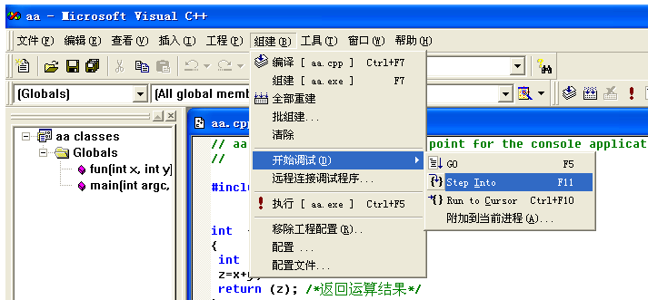

Slide 27
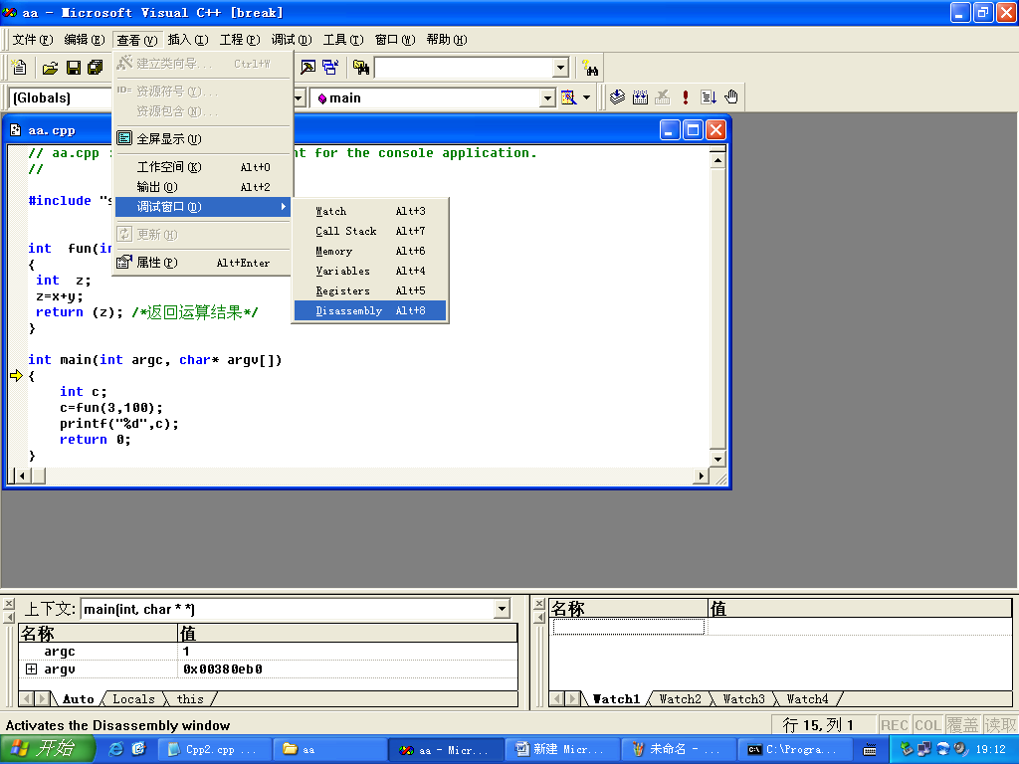

Slide 28
